Slide 1
Por Fse 2014-2020 Relazione annuale 2019 Sintesi per il cittadino

Slide 2
Cos’è il Fondo sociale europeo (Fse)?
Il Fse è uno dei fondi strutturali dell’Unione europea e dal 1957 è il principale strumento con cui l’Europa investe sulle persone.
In che modo?
Qualificando le loro competenze per il mercato del lavoro
Promuovendo la qualità dell’occupazione
Aumentando la mobilità geografica dei lavoratori

Slide 3
Cos’è il Por Fse 2014-2020 della Regione Emilia-Romagna?
Il Por Fse 2014-2020 è la strategia di programmazione della Regione Emilia-Romagna per usare al meglio le risorse assegnate dal Fse, pari a 786 milioni di euro.
Obiettivi del Por Fse:
Occupazione
Inclusione sociale
Istruzione e formazione delle persone
Capacità istituzionale e amministrativa per una PA efficiente
Ciascun obiettivo corrisponde a un Asse e si declina nel Programma operativo in specifiche priorità. Ai quattro assi individuati si aggiunge l’Assistenza tecnica per supportare l’esecuzione del Programma.

Slide 4
Por Fse 2014-2020 Regione Emilia-Romagna: dotazione finanziaria
L’Autorità di gestione, una struttura interna alla Regione, si occupa di gestire le risorse assegnate dal Fse

Slide 5
Risultati programmazione 2014-2020 al 31 dicembre 2019
I dati raccolti confermano come la Regione Emilia-Romagna sia una delle regioni più efficienti nell’utilizzo dei Fondi europei

Slide 6
Avanzamento finanziario (al 31/12/2019)
773 mln € impiegati per finanziare progetti (più del 98% dei 786 milioni disponibili)

Slide 7
Progetti (al 31/12/2019)
Oltre 4.600 progetti approvati, di cui oltre 4.100 avviati e oltre 2.600 già conclusi

Slide 8
Partecipanti (al 31/12/2019)
Oltre 485mila persone coinvolte, di cui oltre il 69,5% in misure per favorire l’occupazione

Slide 9
Asse I - Occupazione
Complessivamente, 405.938 persone hanno intrapreso un percorso per l’occupazione.

Slide 10
La parola alle persone Francesca ci racconta come ha realizzato il suo sogno di diventare disegnatrice meccanica

Slide 11
Asse I - Priorità di investimento
Accesso all'occupazione
Uguaglianza tra uomini e donne
Obiettivo: migliorare le competenze delle persone
Obiettivo: aumentare l’occupazione femminile promuovendo lo studio delle discipline STEAM (Science, Technology, Engineering, Arts, Mathematics)
Giovani nel mercato del lavoro
Obiettivo: incrementare il numero di giovani che consegue almeno una qualifica professionale

Slide 12
Asse I - Priorità di investimento
Adattamento al cambiamento
Istituzioni del mercato del lavoro
Obiettivo: aiutare i lavoratori delle imprese in crisi attraverso riconversioni professionali e ricollocazioni
Obiettivo: rendere le istituzioni del mercato del lavoro più moderne

Slide 13
Asse II – Inclusione
Complessivamente, 45.320 persone hanno intrapreso un percorso per l’inclusione sociale.

Slide 14
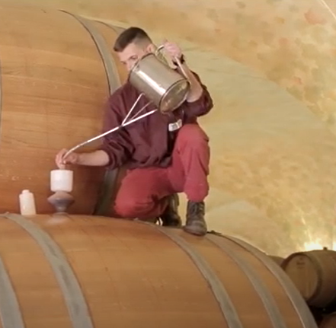
La parola alle persone Stefano, Icham, Naomi e Nicoletta ci raccontano da San Patrignano come sono riusciti a realizzare i loro desideri imparando un lavoro

Slide 15
Asse II - Priorità di investimento
Inclusione attiva
Servizi accessibili, sostenibili e di qualità
Obiettivo: contrastare il rischio di esclusione sociale delle persone più vulnerabili
Obiettivo: supportare la conciliazione vita-lavoro delle famiglie

Slide 16
Asse III – Istruzione e formazione
Complessivamente, 34.479 persone hanno intrapreso un percorso di istruzione e formazione.

Slide 17
La parola alle persone Fare della propria passione un lavoro: ce lo raccontano i ragazzi che hanno frequentato il corso per Autore e sceneggiatore per TV, cinema e prodotti multimediali

Slide 18
Asse III - Priorità di investimento
Abbandono scolastico precoce
Qualità dell'istruzione superiore
Obiettivo: favorire il successo formativo degli allievi dell’Istruzione e Formazione Professionale
Obiettivo: potenziare le competenze tecniche e tecnologiche
Migliorare la pertinenza dei sistemi di istruzione e formazione al mercato del lavoro
Obiettivo: incrementare la cultura tecnica e scientifica nel territorio

Slide 19
Asse IV – Capacità istituzionale e amministrativa
Obiettivi:
migliorare la capacità di lavorare in rete
stimolare la collaborazione con il partenariato socio-economico
sostenere i processi di innovazione nella PA

Slide 20
Asse V – Assistenza tecnica
Esempi:
servizi di assistenza tecnica
servizi di comunicazione
servizi di supporto tecnico

Slide 21
La parola alle persone Le opportunità sono da raccontare perché i cittadini della nostra regione sappiano che in Emilia-Romagna le idee possono diventare realtà: la nostra campagna di comunicazione 2019

Slide 22
Valutazione
Per verificare il raggiungimento degli obiettivi del Por Fse 2014-2020 vengono realizzate apposite attività di valutazione
I materiali, i documenti e i risultati del processo valutativo sono disponibili nella sezione dedicata alla valutazione del sito Por Fse

Slide 23
Contatti
Sito web Formazione e Lavoro - Regione Emilia-Romagna https://formazionelavoro.regione.emilia-romagna.it
Sito Por Fse Regione Emilia-Romagna https://formazionelavoro.regione.emilia-romagna.it/sito-fse/
Email formazionelavoro@regione.emilia-romagna.it

